Slide 1
Finanse samorządowe na Białorusi
Yuliya Ulasiuk
Adiunkt w Instytucie Nauk o Polityce i Administracji Uniwersytetu Przyrodniczo-Humanistycznego w Siedlcach

Slide 2
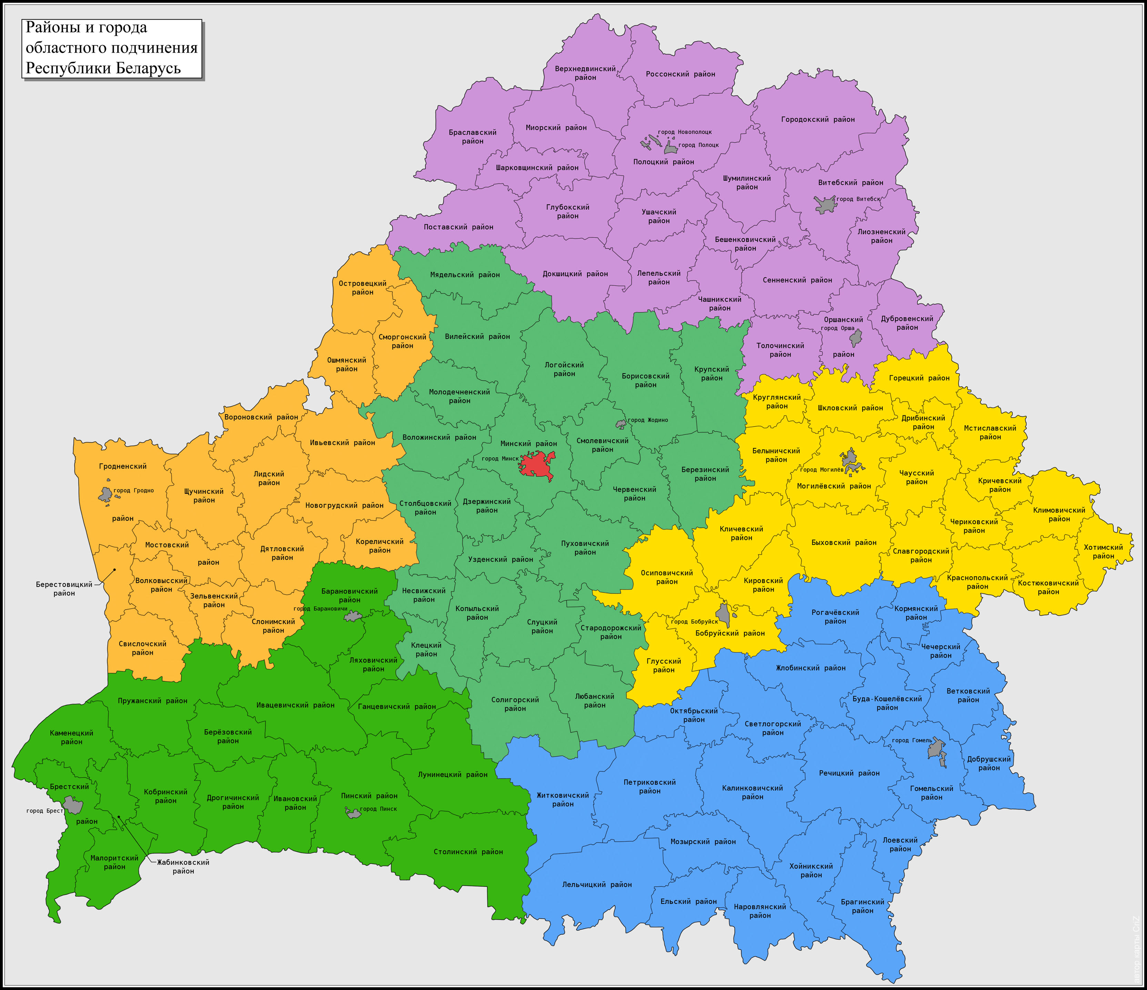
Model podziału administracyjno-terytorialnego
Szczebel najwyższy – obwody.
Drugi stopień - rejony oraz miasta znaczenia obwodowego
– ośrodki miejskie, których liczba mieszkańców przekracza 50 tysięcy.
Trzeci stopień – miasta znaczenia rejonowego, liczące ponad 6 tysięcy mieszkańców a także osiedla typu miejskiego.
Republika Białoruś dzieli się na 6 obwodów (brzeski, grodzieński, homelski, miński, mohylewski, witebski) i miasto stołeczne Mińsk. W ramach obwodów funkcjonuje 118 rejonów, 12 miast znaczenia obwodowego, 98 miast znaczenia rejonowego, 92 osiedla typu miejskiego i 1292 sołectwa

Slide 3
Pierwszy normatywny akt prawny o samorządzie terytorialnym
Ustawa Białoruskiej SRR "O samorządzie terytorialnym i gospodarce lokalnej w Białoruskiej SRR"
22 lutego 1991 r.
Lokalne Sowiety miały podwójny charakter prawny:
lokalne organy przedstawicielskie władzy państwowej
organy samorządu lokalnego.
Ustawa została później nieznacznie zmieniona w latach 1995, 1996, 1997 i 2000.

Slide 4
Artykuł 1 Konstytucji Białorusi
Samorząd terytorialny
„organizacji i działalności obywateli na rzecz niezależnego rozwiązywania bezpośrednio lub za pośrednictwem wybranych przez nich organów państwowych i publicznych wszystkich kwestii społecznych, gospodarczych, politycznych i kulturalnych o znaczeniu lokalnym, w oparciu o interesy obywateli i specyfikę rozwoju jednostek administracyjno-terytorialnych na podstawie przepisów prawa, własnej bazy materialnej i finansowej oraz przyciągniętych funduszy”.

Slide 5
Artykuł 120 Konstytucji Białorusi
„Lokalne rady deputowanych, organy wykonawcze i administracyjne w granicach swoich kompetencji rozwiązują kwestie o znaczeniu lokalnym, kierując się ogólnymi interesami państwa i interesami ludności mieszkającej na danym terytorium, wykonują decyzje wyższych organów państwowych”.

Slide 6
Rady lokalne
nie mają własnych statutów
nie mają prawa do tworzenia odpowiedzialnych przed nimi organów wykonawczych
nie mają pełnoprawnego mechanizmu realizacji swoich uprawnień
O wszystkim decyduje centrum

Slide 7
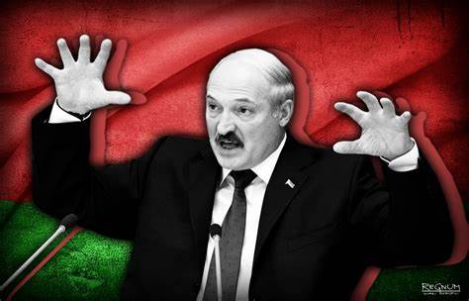
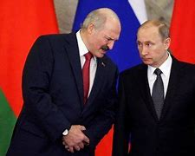
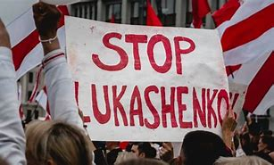
1994-2023

Slide 8
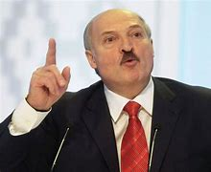
Określenia białoruskiego ustroju politycznego
totalną dyktatura
sułtanizm
skrajny patrymonializm
dyktatura kołchozowa
dyktatura rolnicza
łukaszyzm
„Dzięki Bogu mamy tę dyktaturę. Wszyscy mnie krytykowaliście: dyktatura, dyktatura. Ale w tej dyktaturze jest porządek”.
Łukaszenko

Slide 9
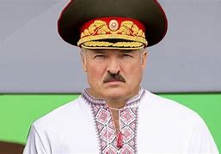
Charakter władzy
Łukaszenko skoncentrował w swoich rękach podstawowe pełnomocnictwa władzy wykonawczej, ustawodawczej i sądowniczej.
Faktyczne uzurpuje on pozycję zarządcy państwa.
Członkowie rządu odgrywają rolę chłopców do bicia, na których spada odpowiedzialność za wszystkie niepowodzenia w polityce.

Slide 10
Zasady funkcjonowania władz lokalnych na Białorusi
Organy samorządowe na Białorusi wchodzą w system władzy państwowej, co znacząco ogranicza możliwości ich działania.
Lokalne organy kierowania są formowane centralnie, bez wpływu na nią ludności.
Brak odpowiedzialności komitetów wykonawczych za zapewnienie realizacji interesów społeczności lokalnej.
Mieszkańcy nie mają możliwości wpływania na działania organów władzy.
Rola rad deputowanych jest zerowa i są one marginalizowane.

Slide 11
Formy własności
Państwowa
Republikańska Komunalna
2. Prywatna

Slide 12
Prezydent
Przychody lokalne Budżet lokalny

Slide 13
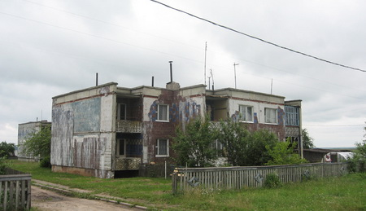
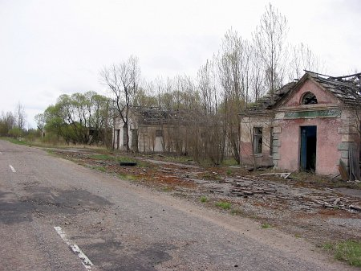
Rejon Iwacewiczi (obwód Brzeski)
Około 900 domów stoi pustych

Slide 14
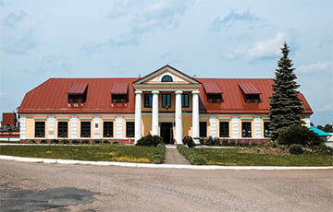
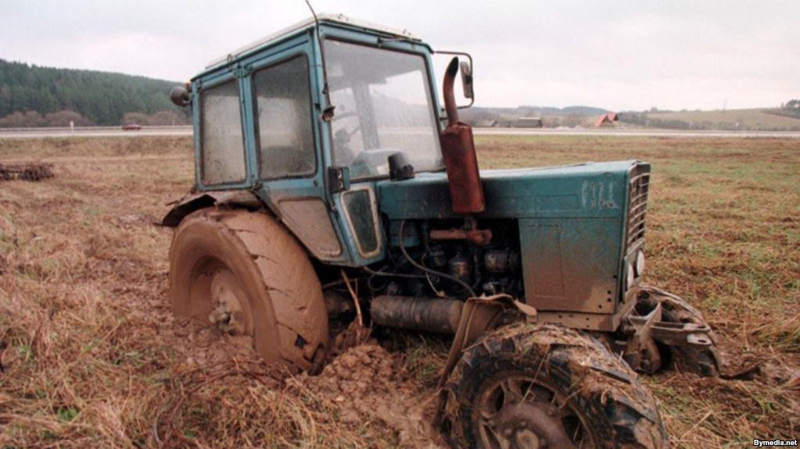
Rolnictwo na Białorusi
W starym dworze
Brochowskich
mieści się
rada wiejska kołchozu

Slide 15
Dodatkowe problemy wprowadzenia samorządności lokalnej
Wykluczenie społeczeństwa obywatelskiego z rozwiązywania lokalnych problemów.
Problem kadrowy organizacji samorządowej.
Gotowość ludności.
Kultura polityczna.

Slide 16
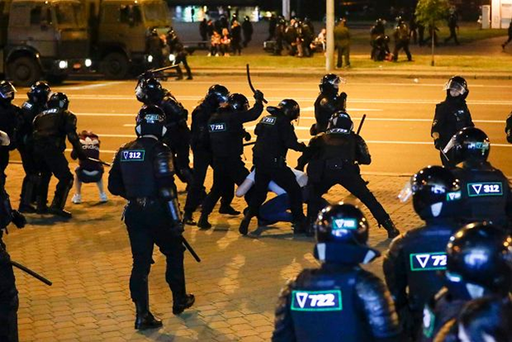
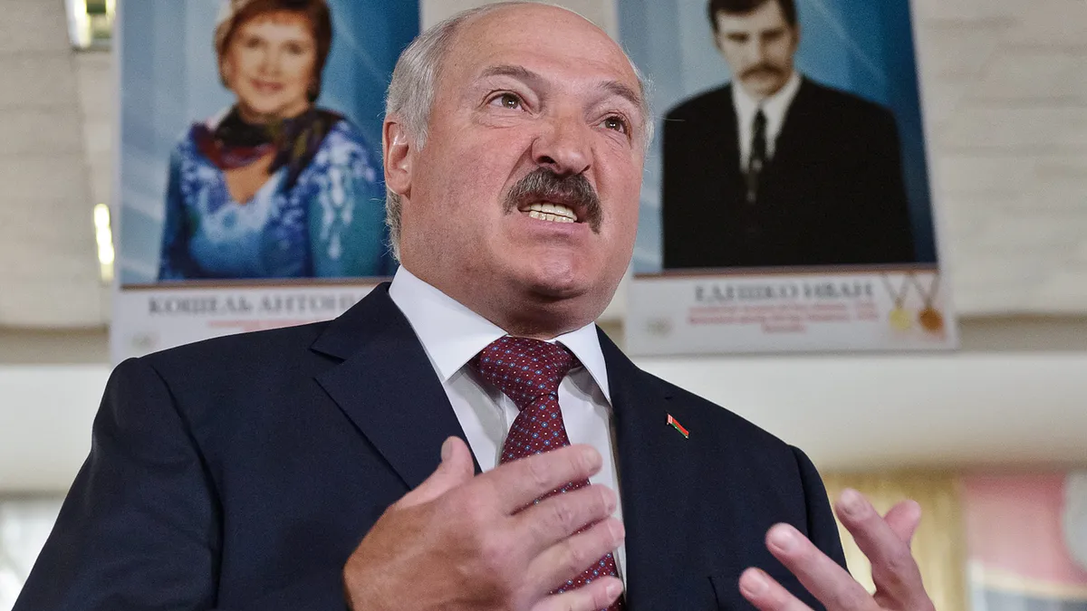
Kryzys polityczny i społeczne przebudzenie Białorusi (2020)

Slide 17
Reforma ram prawnych i regulacyjnych zapewniających wdrożenie samorządności lokalnej
Reforma systemu zarządzania w kraju, ustanowienie relacji między zarządzaniem państwowym a samorządem, podział kompetencji i odpowiedzialności między państwem a samorządem.
Reforma podziału administracyjno-terytorialnego zgodnie z zasadami optymalizacji zarządzania i rentowności jednostek samorządowych.
Przeniesienie dźwigni decyzyjnych na poziom lokalny, denacjonalizacja mienia komunalnego, kształtowanie budżetów jednostek samorządu terytorialnego.

Slide 18
Dziękuję za uwagę!

